Slide 1
A 20-21. század kihívásai
Bevezetés

Slide 2
Új kihívások az emberiség előtt
Éghajlatváltozás
Környezetszennyezés
Túlnépesedés
Újfajta betegségek, járványok
Terrorizmus
Génmanipuláció
Nyersanyagok kiapadása

Slide 3
Ki mondja meg, mit tegyünk? Mi magunk?
„Mért legyek én tisztességes? Kiterítenek úgyis!
Miért ne legyek tisztességes? Kiterítenek úgyis.
(József Attila)

Slide 4
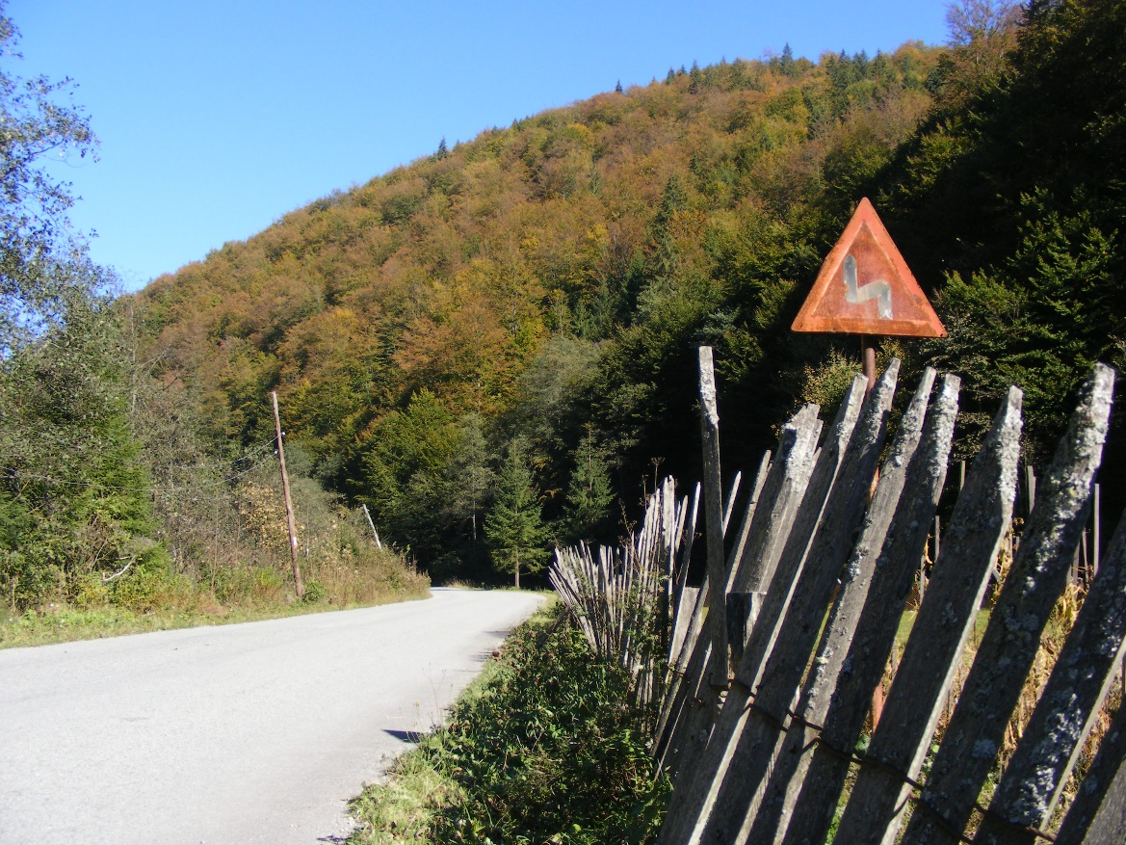
Miért hallgassunk Istenre?
„Mert úgy szerette Isten a világot, hogy egyszülött Fiát adta, hogy aki hisz őbenne el ne vesszen, hanem örök élete legyen.”
Jn 3,16

Slide 5
Etika
Heteronóm
A cselekvés külső törvény által meghatározott
Autonóm
A cselekvést belső törvényszerűségek irányítják

Slide 6
A természet erőforrásai végesek
„A Földet nem apáinktól örököltük, hanem unokáinktól kaptuk kölcsön.”
A jövő generációt leginkább veszélyeztető folyamatok:
- túlfogyasztás
- környezetszennyezés
- biológiai egyensúly megbomlása

Slide 7
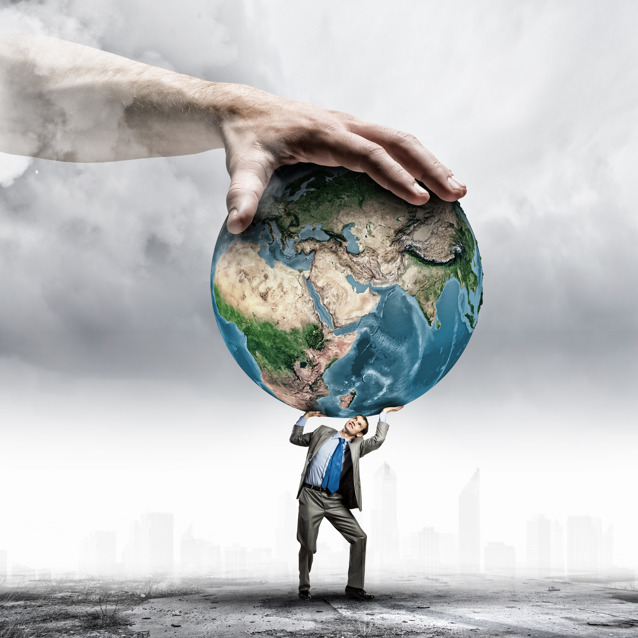
A megoldás lehetősége
Belátáson alapuló önkorlátozás.
Annak felismerése, hogy az embernek sáfárkodnia kell a rábízott javakkal, nem pedig felélni azokat.

Slide 8
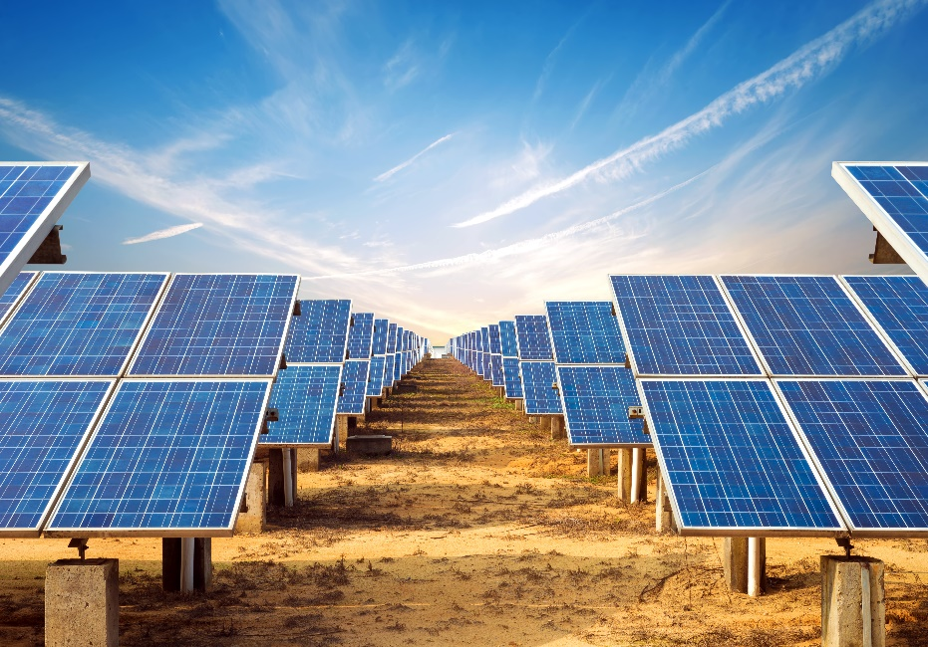
A fenntartható fejlődés elve
Megfelelő mennyiségű zöldfelület biztosítása
Megújuló energia használata

